Slide 1

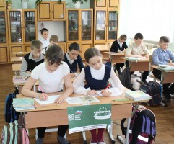
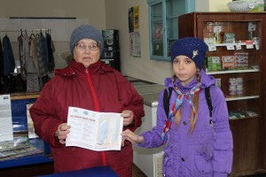
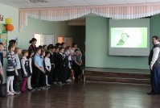
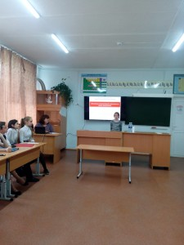
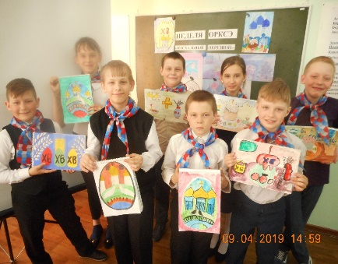
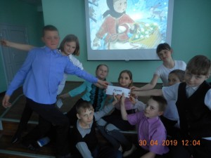
BERD.SCHOOL
Филиал МАОУ «Новоатьяловская СОШ» «Бердюгинская СОШ»
Апрель
2019
#8
ИНФОРМАЦИОННО - ПОЗНАВАТЕЛЬНАЯ ШКОЛЬНАЯ ГАЗЕТА
Парта героя.
стр. 2
О безопасности.
стр. 3
Колонка редактора
Добрый день, доро-гой читатель!
У тебя в руках оче-редной номер нашей
Газеты, и это значит,
она тебе интересна и ты неравнодушен к
жизни своей родной школы.
За окном уже насто-ящая весна. Дни стали длиннее, чаще сол-нышко нам улыбает-ся, и учиться оста-лось лишь месяц. Не расслабляйтесь, ведь впереди вас ждут экзамены.
Редакция газеты
напоминает своим чи-тателям, что болеть строго ЗАПРЕЩАЕТСЯ, поэтому надо беречь
свое здоровье. Коллектив желает успехов в учебе, новых достижений в спорте и в творчестве.
Великий космос!
стр. 2
«Мой первый доклад»
стр. 4
Путешествии по стране Законии
стр. 4
«Пасхальный перезвон»
стр. 3
Афоризм номера:
Сколько б ты ни жил, всю жизнь следует учиться.
Сенека

Slide 2
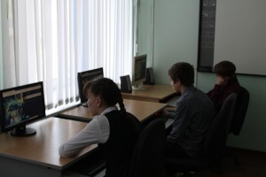
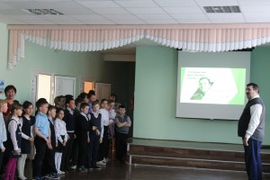
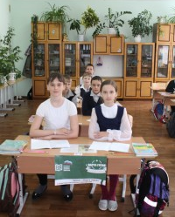
BERD.SCHOOL
Филиал МАОУ «Новоатьяловская СОШ» «Бердюгинская СОШ»
Апрель 2019 #8
ИНФОРМАЦИОННО - ПОЗНАВАТЕЛЬНАЯ ШКОЛЬНАЯ ГАЗЕТА
Парта героя
Цель дпнного проекта – в доступной форме рассказать школьникам о земляках, со-вершивших доблестный пос-тупок, проявивших личное му-жество и готовность к само-пожертвованию. Каждый Герой имеет непосредствен-ное отношение к той школе, в которой устанавливается Парта Героя.
Урок цифры
Парта Героя — это учени-ческий стол, на котором раз-мещена фотография Героя, его биография и заслуги. Право сидеть за Партой Героя в школе будет присуждаться за отличные оценки, а также за активную общественную работу.
В нашей школе парта именная парта посещена нашему земляку, герою сирину Николаю Ивановичу.
Николай Иванович Сирин — наш земляк. Родился в 1922 году (9 мая) в с. Бердюгино в многодетной крестьянской семье. Когда ему было 8 лет, переехала на Север. В шест-надцать лет Николай Сирин начал работать в столовой рыбного кооператива в Хан-ты-Мансийске, затем стал бригадиром пекарни. В 1941 году его призвали в Красную Армию. Удоостоен звания «Герой Советского Союза».
31 марта 1943 года Николаю Сирину, присвоено звание Героя Советского Союза посмертно.
Сегодня одна из улиц села Бердюгино носит название улицы Сирина, а на здании школы установлена мемори-альная доска в память о Герое.
Великий космос!
Темой третьего эпизода "Урока цифры" стало управ-ление проектами. На уроках информатики ребята позна-комятся с классическим мето-дом реализации проектов "Водопад" и семейством современных гибких методо-логий Agile. Занятия состоят из двух частей. Сначала из видеолекции. Школьники на простых примерах узнают основы проектного управле-ния и разные подходы к орга-низации проектной деятель-ности, а затем попробуют свои силы в игровом трена-жере, разработанном специа-листами фирмы "1С", спасая миссию на Луне.
Зачем он нужен? Всегда работаешь в команде, если ты не философ-отшельник, и очень важно найти в ней свое место. Не то, которое тебе кажется правильным, а то, которое позволяет команде действовать эффективнее. Заметим, что зарплаты в ИТ в 2-3 раза выше среднего. Что важнее, ИТ - очень интересно, соединяет в себе инженерный и гуманитарный труд, а самое важное – востребо-ванные результаты, хоро-шими программами пользу-ются тысячи и даже мил-лионы людей. При этом успех той или иной ИТ-компании зависит от того, каких людей набрали в команду и как орга-
12 апреля в нашей школе как и во всех образовательных организациях России и в девя-носта семи странах мира четвертый год подряд проходит Гагаринский урок «Космос — это мы!».
В этот день, когда Юрий Гагарин совершил первый в истории человечества кос-мический полет, в России отмечается День космо-навтики. В мире этот день по инициативе Генеральной ас-самблеи ООН провозглашен Международным днем полета человека в космос.
Старт уроку дали лёт-чики-космонавты с Междуна-родной космической станции МКС. Их видеообращение просмотрели школьники.
Школьники показали хоро-шие прочные знания по истории освоения космоса и космологии, почерпнули много новых знаний.

Slide 3
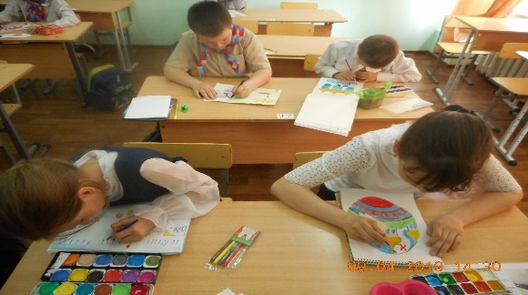
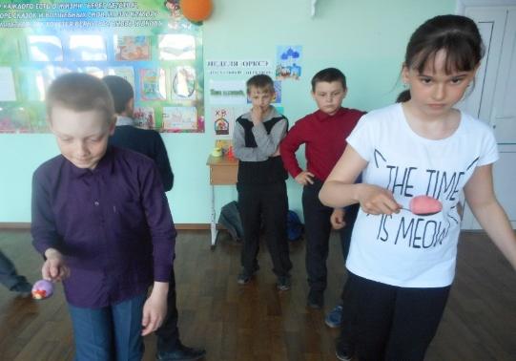
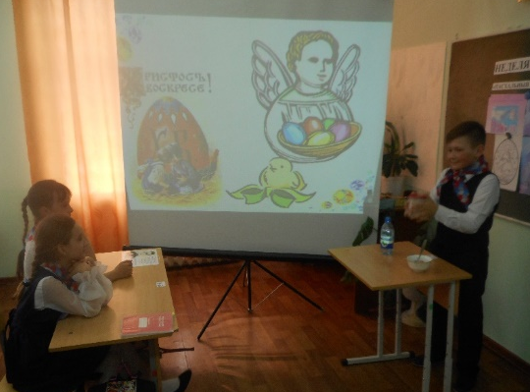
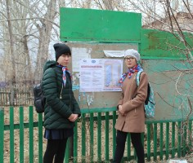
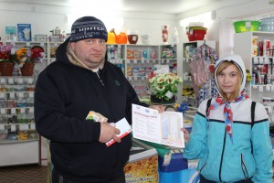
BERD.SCHOOL
Филиал МАОУ «Новоатьяловская СОШ» «Бердюгинская СОШ»
Апрель 2019 #8
ИНФОРМАЦИОННО - ПОЗНАВАТЕЛЬНАЯ ШКОЛЬНАЯ ГАЗЕТА
низовали работу. В профессии программиста могу отме-тить только один минус – вероятность зазнаться, осо-бенно, молодым".
брошюры, поработав над дизайном и вёрсткой. На наш взгляд, получилось оригинально и авторски.
Листовки содержат обращение к взрослым об опасности, которую несет за собой москитная сетка и от-крытые окна.
Можно безопасно испол-ьзовать пластиковые окна, установив на них специальные запорные устройства «бэйби локеры», либо ручки с ключом. Желательно также не от-крывать окна полностью, а ставить их на «микропро-ветривание», а ради безо-пасности ребенка, застек-лить и балкон.
Необходимо отодвинуть от окон все виды мебели, чтобы ребенок не мог за-лезть на подоконник.
НИКОГДА не рассчит-ывайте на москитные сетки! Они не предназначены для за-щиты от падений! Напротив - москитная сетка способ-ствует трагедии, поскольку ребенок чувствует себя за ней в безопасности, и опи-рается как на окно, так и на сетку.
По возможности, откры-вайте окна сверху («режим проветривания»), а не пол-ностью.
Уважаемые родители! При-мите все необходимые меры безопасности, чтобы уберечь ребенка от трагедии!
Неделя
основы религиозной культуры и светской этики
изготавливали подарочные поделки, лепили, соревно-вались в ловкости и смекалке. И даже выучили пасхальную песню «Истина». Неделя получилась насыщенной, яркой и плодотворной.
С 8 апреля проводилась неделя основы религиозной культуры и светской этики по руководством Григорьевой Елизаветы Валерьевны.
Тема предметной недели: «Пасхальный перезвон».
В течение недели школьники знакомились с православным праздником Пасхой.
Самым интересным стал опыт с яйцом. А самым зрелищным – пасхальные иг-ры.
«Как праздновали Пасху на Руси» - прошло радиовещание интересных сообщений.
Всю неделю школьники рисовали, занимались рос-писью пасхального яйца,
Внимание – москитная сетка!
12 апреля в нашей школе как и во всех образовательных организациях России и в девя-носта семи странах мира четвертый год подряд проходит Гагаринский урок «Космос — это мы!».
16 апреля в целях предотвращения травматизма и других последствий среди детей, учащиеся нашей школы провели информационно-пропагандистскую акцию «Внимание – москитная сетка!»
Школьники нашли важную информацию в компьютере, затем создали листовки и

Slide 4
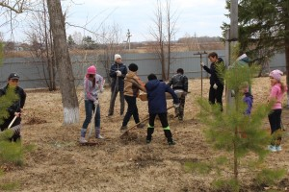
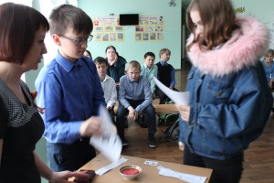
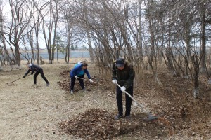
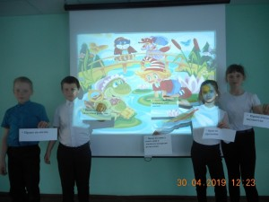
BERD.SCHOOL
Филиал МАОУ «Новоатьяловская СОШ» «Бердюгинская СОШ»
Апрель 2019 #8
ИНФОРМАЦИОННО - ПОЗНАВАТЕЛЬНАЯ ШКОЛЬНАЯ ГАЗЕТА
Чистое село – чистая Россия
ежегодно весной наводят порядок и на могиле солдату погибшему в годы Великой Отечественной войны. Учащиеся очистили могилу от сухой травы, убрали валявшийся мусор и помянули погибших героев-солдат минутой молчания. Это дань памяти нашей истории – истории родного села и истории России.
Путешествие по стране Законии
Эврика
«Мой первый доклад»
Казалось бы, что может быть интересного в уборке мусора? Совершенно ничего. Но если ученики и учителя представляют собой друж-ный, сплочённый коллектив, то любая совместная ра-бота будет интересной и ве-сёлой.
30 апреля в рамках «Еди-ного дня профилактики» про-ведена игровая программа «Путешествие по стране Законии». Принимали участие учащиеся со 2 по 9 класс. Дети вспомнили права и обязан-ности каждого человека. Ре-бята совершили путешес-твие по сказкам, где были на-рушены права сказочных геро-ев. Необходимо было опреде-лить эти права.
Школьники проверили свою эрудицию и знание литера-туры детективного жанра. Также они разгадывали ребусы и головоломки. Самым инте-ресным и запоминающимся стал поиск настоящего пра-вонарушителя и разъясни-тельная работа с ним.
25 апреля состоялась еже-годная научно-практическая конференция Эврика «Мой первый доклад». Ежегодно учащиеся всех возрастов представляют на суд ком-петентного жюри свои иссле-довательские работы. Юные исследователи затрагивают все темы современности и добиваются результатов.
В этом году учащаяся 6 класса Степанова Арина под руководством учителя математики Аминовой Дины Харисовны заняла 3 место.
Пожелаем обоим успехов и новых побед.
Работать любим и умеем!
И хочется надеяться, что тот, кто непосредственно приложил руку к тому, чтобы наше любимое село стало чище и краше, лишний раз задумается, прежде чем бросить , казалось бы, мелочь – маленькую бумажку мимо урны.
По давней традиции ученики восьмых - девятых классов
Над выпуском работали:
Главный редактор: Ушакова Ксения
Художник-оформитель: Бойченко Станислав, Тотолин Кирилл
Корреспонденты: Халуева Анна, Дьяков Артём, Короткевич Кирилл
Руководитель пресс-центра: учитель Бондаренко О.В.
Адрес редакции: 627041 Тюменская область, Ялуторовский район,
с. Бердюгино, улица Набережная, д.3 , berdugino_school@inbox.ru

